Slide 1
Что мы знаем о домашних животных ?

Slide 2
ЦЕЛИ:
Уточнить знания детей о домашних животных;
Уточнить внешние признаки животных;
Называть животных и их детенышей;
Уточнить какую пользу приносят животные человеку;
Учить детей отгадывать загадки.

Slide 3
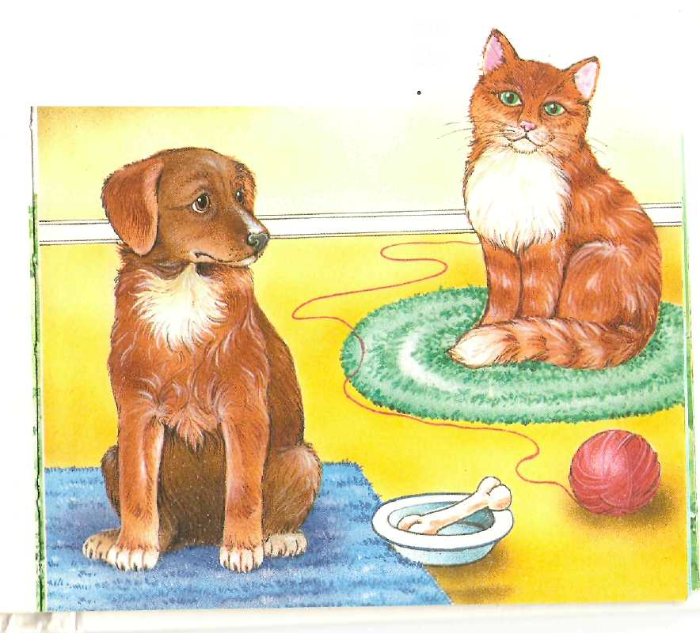
Рядом с человеком в доме живут кошка и собака. Человек за ними ухаживает.

Slide 4
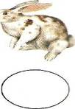
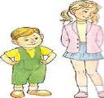
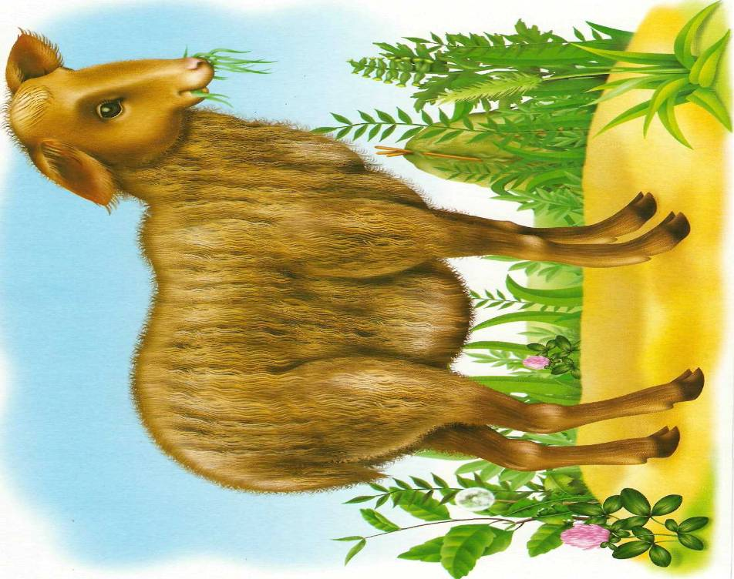
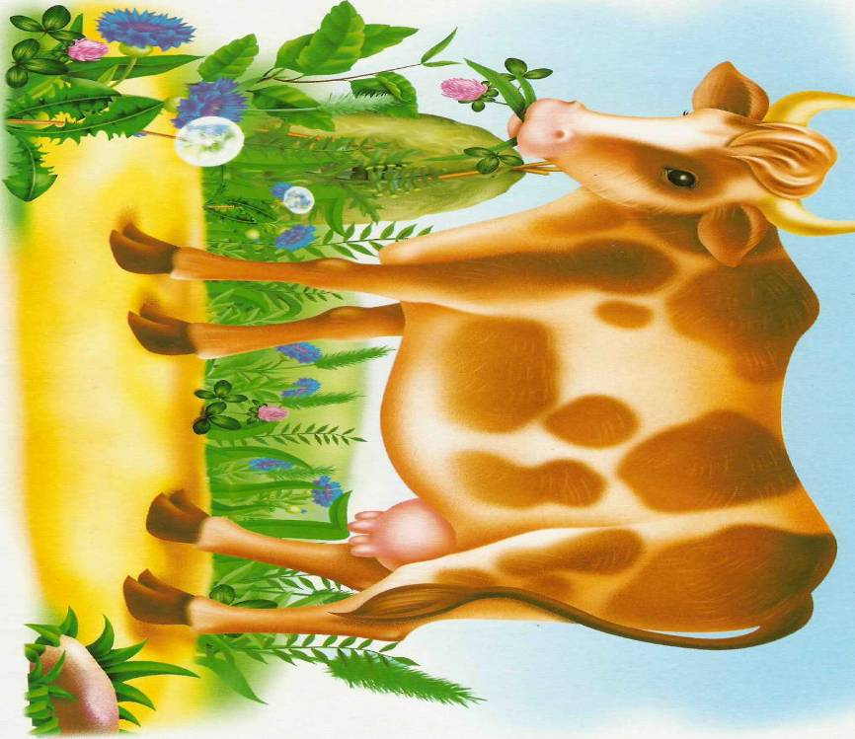
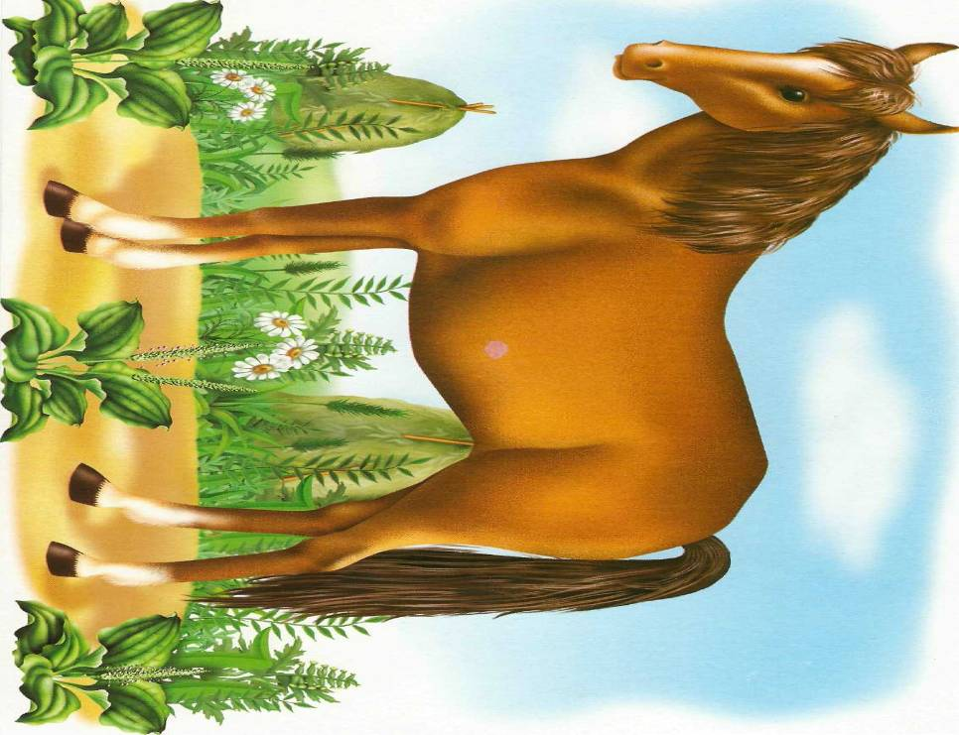
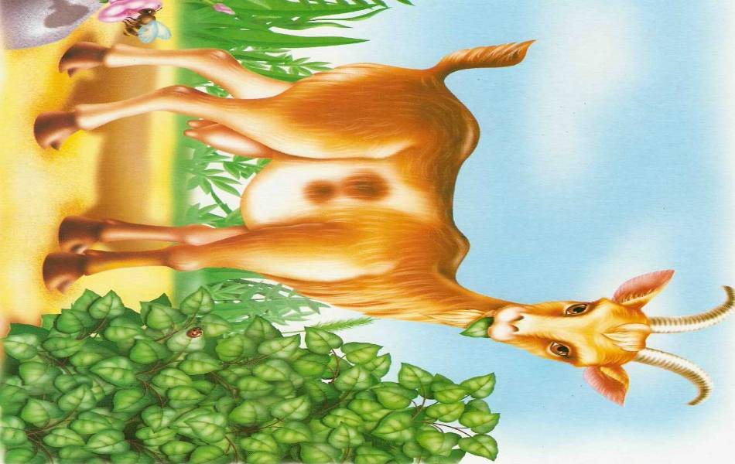
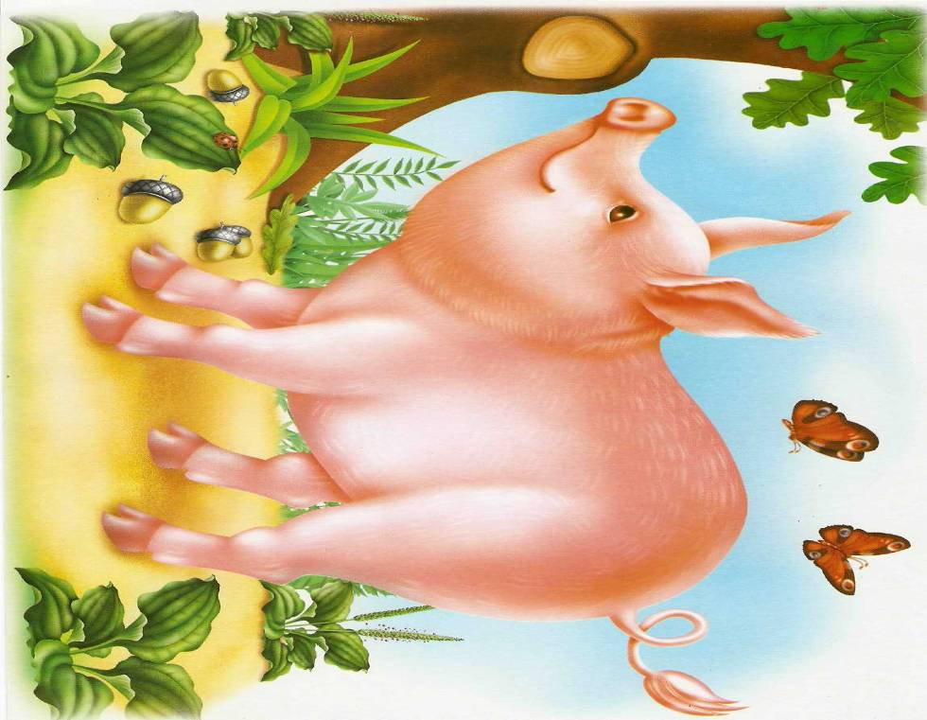
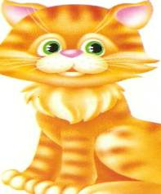
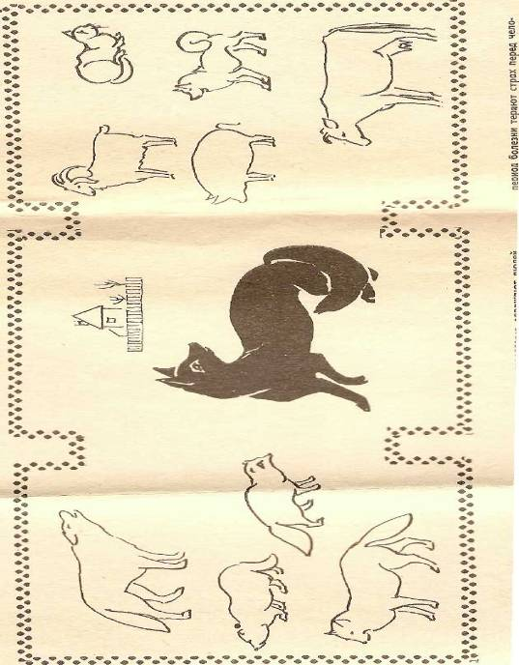
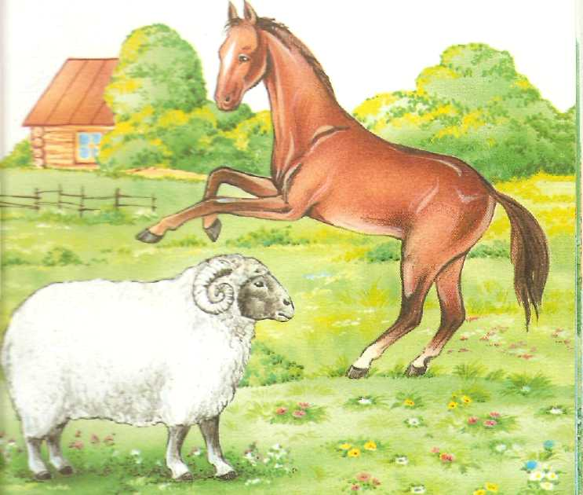
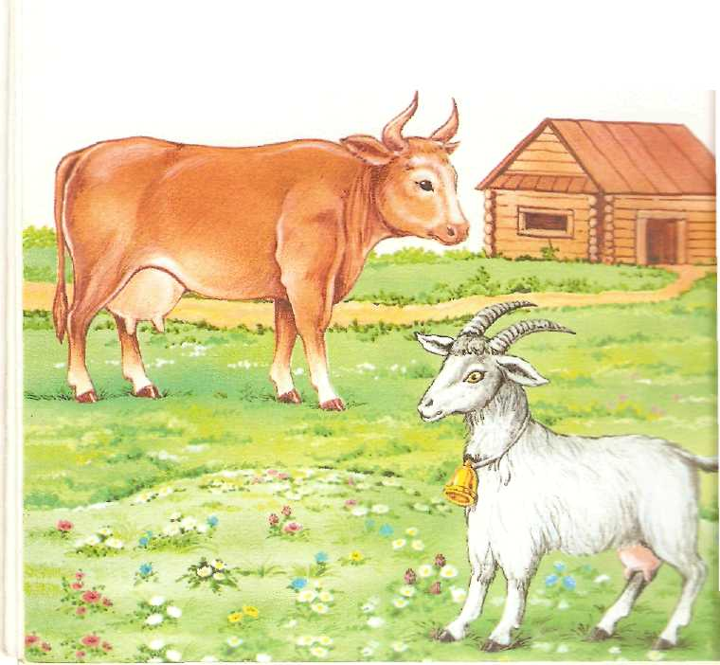
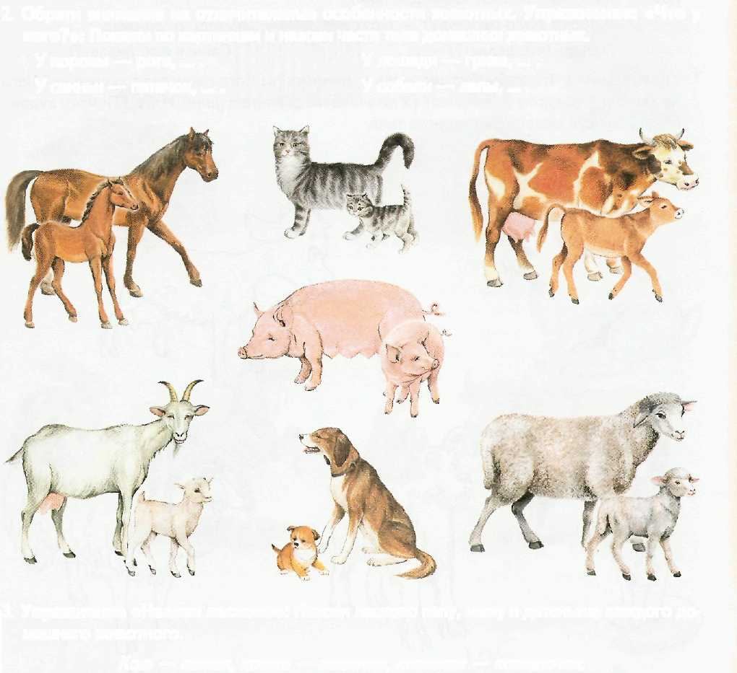
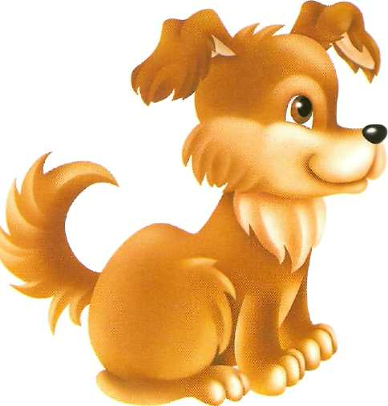
Лошадь и овца — тоже домашние жи-:ные >е :"-:: а цаёт шерсть, а не лошади ;но ездить верхом и перевозить грузы.
А ещё домашние животные — это коре ва, коза. Они дают молоко.
Рассмотреть вместе с ребенком картинки. Назвать животных и их детенышей. Расска­ зать, чем кормят домашних животных, какую пользу они приносят человеку, как он за ними ухаживает. Закрепить в словаре обобщающее понятие «домашние животные».
Обрати внимание на отличительные особенности животных. Упражнение: «Что у кого?»: Покажи по картинкам и назови части тела домашних животных.
У коровы — рога,.... У лошади — грива,... .
У свиньи — пятачок,... . У собаки — лапы,....
3. Упражнение «Назови ласково»: Назови ласково папу, маму и детеныша каждого до­ машнего животного.
Кот — котик, кошка — кошечка, котенок — котеночек. Пес — ..., собака — ..., щенок — ... . Бык — ... , корова — ..., теленок — ... .
Козел — ... , коза — ... , козленок — .... Баран — ..., овца — ..., ягненок — ... .
4. Рассказать ребенку, как называются домики, которые человек построил для домашних животных (для коров — коровник, для свиней — свинарник и т.д.).
10. Упражнение «Считай и называй»: К поросенку пришло много гостей. Помоги поро­сенку посчитать (запиши в кружки или обозначь количество точками) и назвать их. (/С поросенку пришли четыре кошки. И т.д.)
Тема: ДОМАШНИЕ ЖИВОТНЫЕ
Упражнение «Портрет на па­ мять»: Решили животные нарисовать портрет поросенка на память. Обве­ ди поросенка по пунктирным линиям. Раскрась его.
Упражнение «Расскажи-ка»: Со­ ставь рассказы о домашних живот­ ных по предложенному плану.
\**|
} i f *
/ ' /
^ / /
/ /
/ /
Название
Как называется его домик?
Какую пользу приносит?
Чем его кормят?
Как за ним ухаживают?
А еще домашние животные – это корова, коза. Они дают молоко.
А
КОШКА
СОБАКА

Slide 5
Лошадь и овца – тоже домашние животные. Овечка дает шерсть, а на лошади можно ездить верхом и перевозить грузы.

Slide 6
Рассмотреть картинки. Назвать животных и их детенышей. Рассказать чем кормят домашних животных, какую пользу они приносят человеку, как он за ними ухаживает.

Slide 7
МОИ ДРУЗЬЯ:
На подворье нашем
Овцы и барашек,
Хрюшка и поросенком
И коза с козленком.
Добрый пес Трезорка
И корова Зорька,
Гуси и гусята,
Куры и цыплята.
Все они хорошие,
Я их всех люблю.
А цыплят я крошками
Утром покормлю.
Г. Ладонщиков

Slide 8
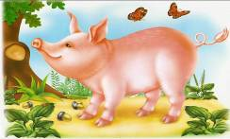
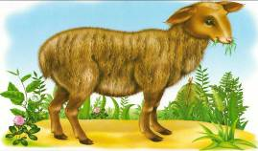
С хозяином дружит, дом сторожит, живет под крылечком, а хвостик колечком.
Хвост крючком, нос пятачком
Не спеша шагает с речки,
в шубе ей тепло, как в печке. Подойдет она к избе
И зовет меня «Бе - Бе»

Slide 9
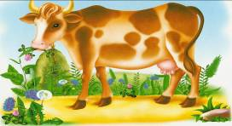
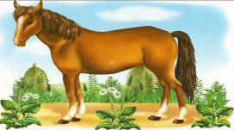
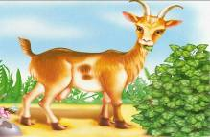
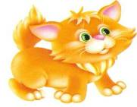
Голодна – мычит,
Сыта – жует,
Малым деткам,
Молока дает.
Пашет землю трактор без колес.
Для него горючее – овес.
Бегут по дорожке
Борода да ножки.
Мохнатенькая, усатенькая,
Молоко пьет,
Песенки поет.

Slide 10
ВЫВОД:
Дети узнают по внешним признакам домашних животных;
Знают чем питаются, как передвигаются; как голос подают, где живут;
Знают какую пользу приносят людям;
Умеют отгадывать загадки.

Slide 11
ЛИТЕРАТУРА:
Светлова И.Е. «Растения и животные». ООО Изд-во «Эксмо». 2002
Нищева Н.В. «Система коррекционной работы в логопедической группе для детей с общим недоразвитием речи». – СПБ. ДЕТСТВО – ПРЕСС, 2003.- 528 с.
Кузнецова Е.В., Тихонова И.А. «Развитие и коррекция речи детей 5-6 лет: Конспекты занятий». – М.: ТЦ Сфера, 2007. -96 с.
Теремкова Н.Э. «логопедические домашние задания для детей 5-7 лет с ОНР». Изд-во «Гном и Д». – 32 с.

